Slide 1
Reconnaitre les transformations

Slide 2
1. Les regles du jeux:
On peut seulement utiliser des transformations uniques (alors pas de combinaisons de transformations, i.e. pas de « une rotation et après une translation »)
Cependant, on peut avoir plusieurs possibilités, par exemple « une translation OU une rotation ». Dans ce cas, il faut écrire et décrire toutes les possibilités.

Slide 3
2. Comment décrire une transformations (=what you have to write for each transformation):
Pour les translations: « translation de vecteur … » et le vecteur dans la forme $\left({x \atop y}\right)$ ou $<x,y>$
Pour les réflexions: « réflexion par rapport à la droite y=… » et l’équation de la droite
Pour les rotations: « rotation autour de centre [les coordonnées du centre], angle [la valeur de l’angle] et sens [horaire ou anti-horaire].

Slide 4
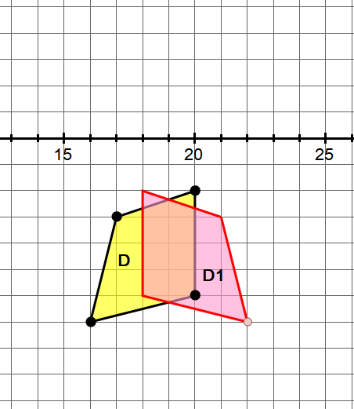
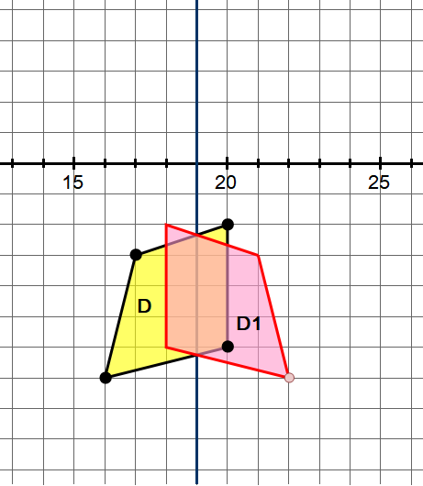
3. EXEMPLES, niveau 1☺
Q: Quelle est la transformation nécessaire pour arriver de la forme D dans la forme D1?
R: Une réflexion par rapport à la droite x=19.

Slide 5
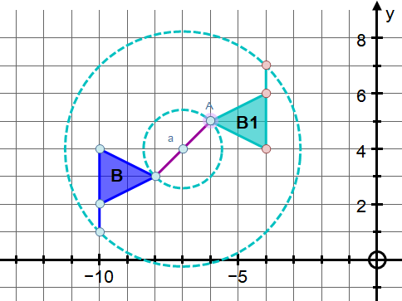
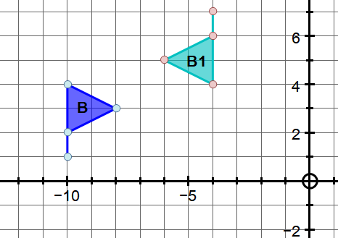
Q: Quelle est la transformation nécessaire pour arriver de la forme B dans la forme B1?
R: Une rotation d’angle $180°$ autour de point $(−7,4).$

Slide 6
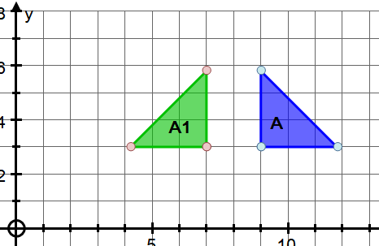
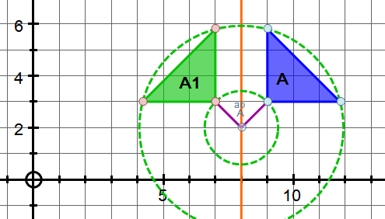
3. EXEMPLES, niveau 2☺
R: 1. Une rotation d’angle $90°$ sens A-H autour de point $\left(8,2\right)$
$$OU$$
2. Une réflexion par rapport à la droite $x=8$
Q: Quelle est la transformation nécessaire pour arriver de la forme A dans la forme A1?

Slide 7
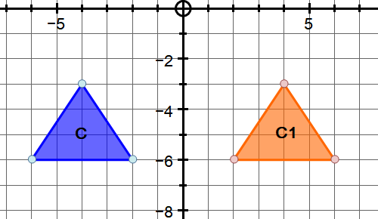
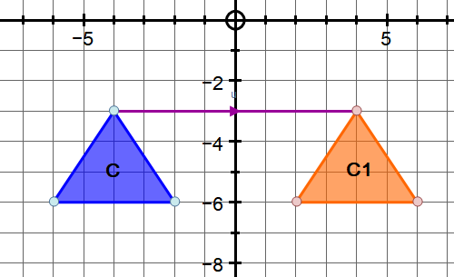
Q: Quelle est la transformation nécessaire pour arriver de la forme C dans la forme C1?
R: 1. Une translation de vecteur $\left({8 \atop 0}\right)$
$$OU$$
2. Une réflexion par rapport à l’axe $y$

Slide 8
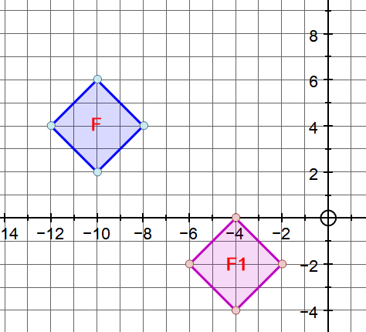
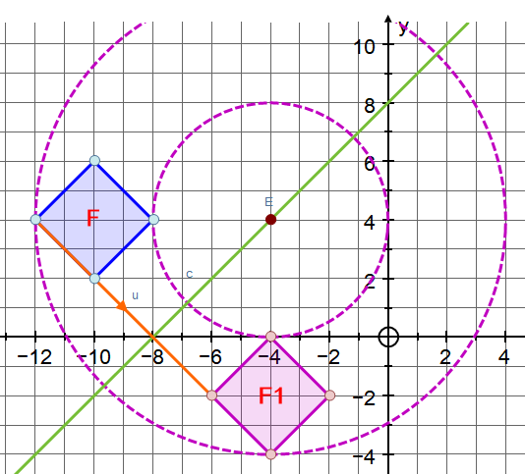
R: 1. Une translation de vecteur $\left({6 \atop −6}\right)$
2. Une réflexion par rapport à la droite $y=x+8$
3. Une rotation d’angle $90°$ sens A-H autour de point $E(−4,4)$
Q: Quelle est la transformation nécessaire pour arriver de la forme F dans la forme F1?

Slide 9
La morale est que plus qu’une figure a de la symétrie, plus il existe de possibilités de transformations.
La fin

